Slide 1
정보부
고민재, 윤영우, 이한경, 심재민, 이유현

Slide 2
정보부
학교에 필요한 일들을 컴퓨터과학적 방법론(소프트웨어 개발)으로 해결하는 부서.
쉽게 설명하면 웹개발로 학교, 특히 학생회에서 진행하고자 하는 프로젝트 진행에 도움이 되는 서비스 개발. 학생회 프로젝트 도움 웹 사이트, 앱 개발 등
(앱/웹) 프론트엔드, 백엔드로 조직하여 진행.

Slide 3
목차
급식/간식 API
겹강
천년제 지도 웹페이지
소통앱
프로젝트 아이디어

Slide 4
급식 / 간식 API
학교 웹페이지를 통해 급식 정보와 간식 정보를 얻고 이를 API에 등록
겹강, 소통앱 등 정보부가 운영하는 서비스에 함께 제공

Slide 5
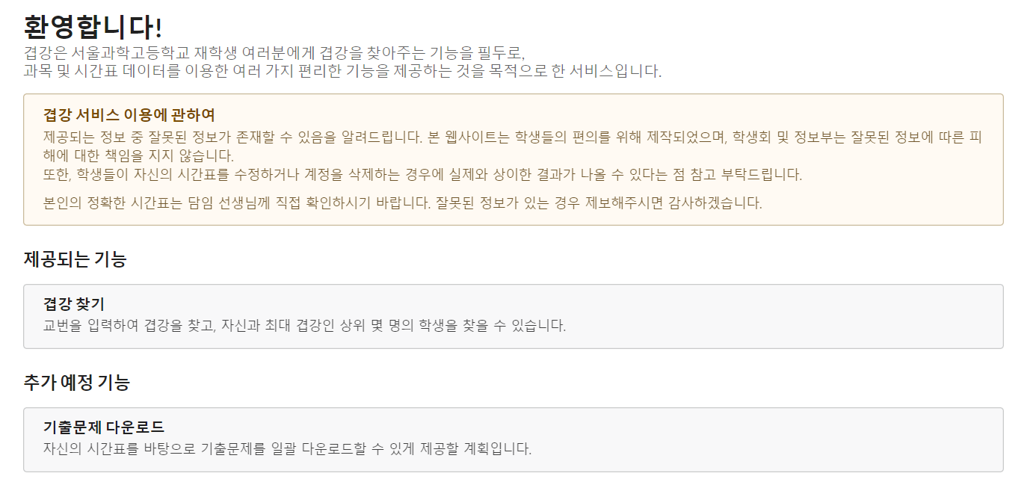
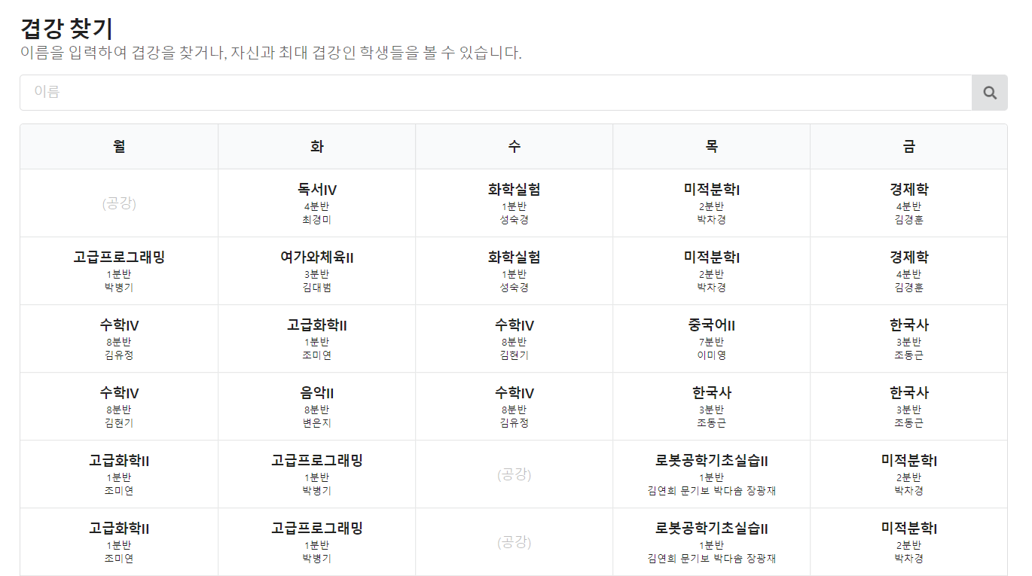
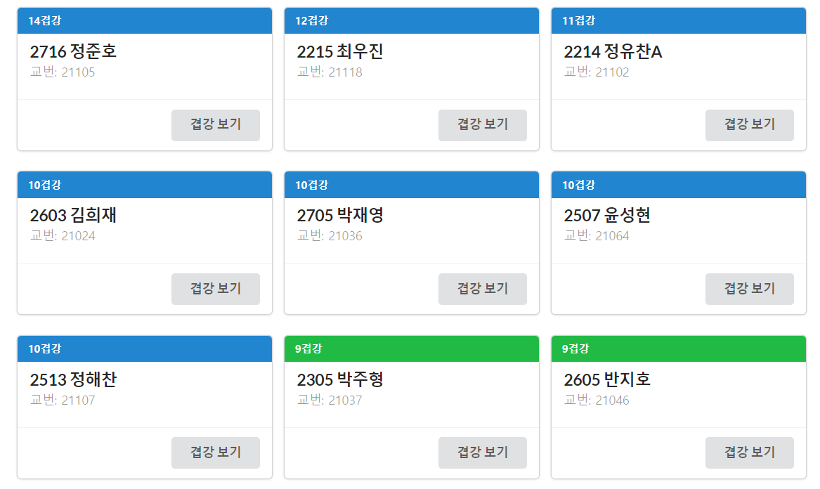
2. 겹강
자신의 시간표와 타 학생과의 ‘겹강’을 확인하는 프로그램
홈 화면 : 오늘의 급식 및 간식 확인
겹강 찾기 : 이름 검색 및 자신과 최대 겹강인 학생을 확인 겹강의 수에 따라 색깔이 다르며, 겹강 보기를 통해 해당 과목을 확인

Slide 6
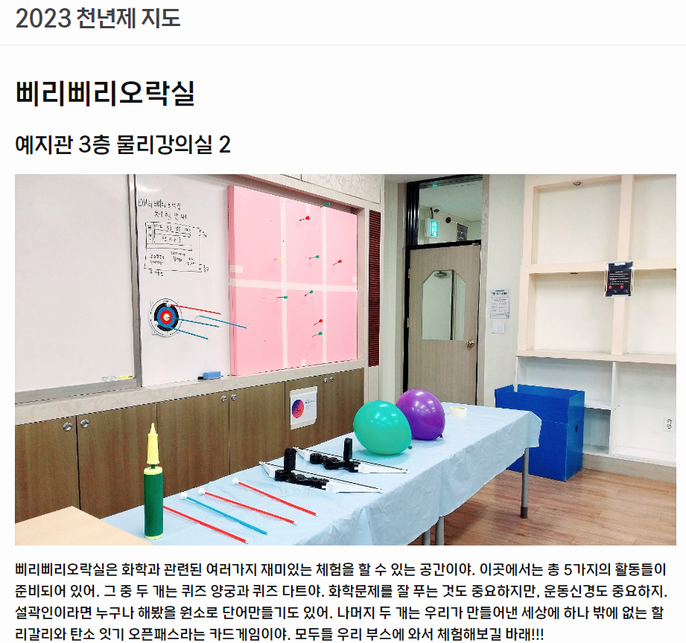
천년제 지도 웹페이지
부스별 위치와 활동 소개 이미지를 보여주는 웹페이지 제작

Slide 7
4. 소통앱
소통앱 iOS 배포 완료
앱에는 공지 보기, 급식 보기, 건의 하기 기능 존재
학생회가 공지 보내면 앱에 알림 전송
학생회 공지는 마크다운 형식으로 작성

Slide 8
소통 창구 앱
•공지
학생회가 공지 작성 → 학생 앱에서 확인
•점심/급식
건의에 따라 다른 날짜의 급식/간식을 확인할 수 있게 업데이트를 함
•문의사항
학생회에 건의

Slide 9
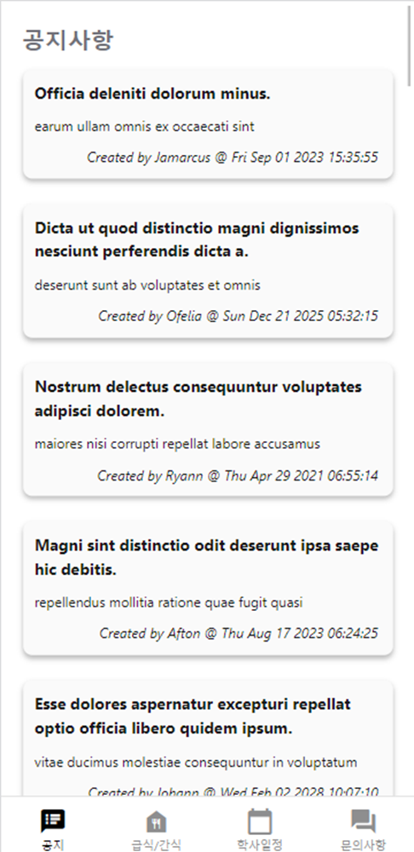
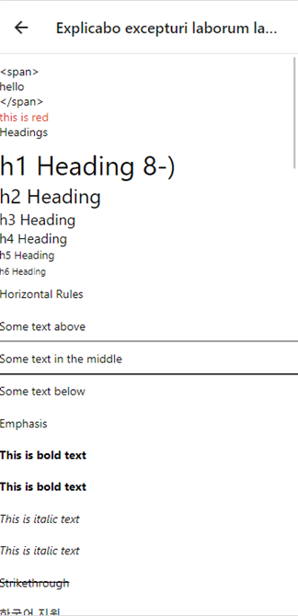
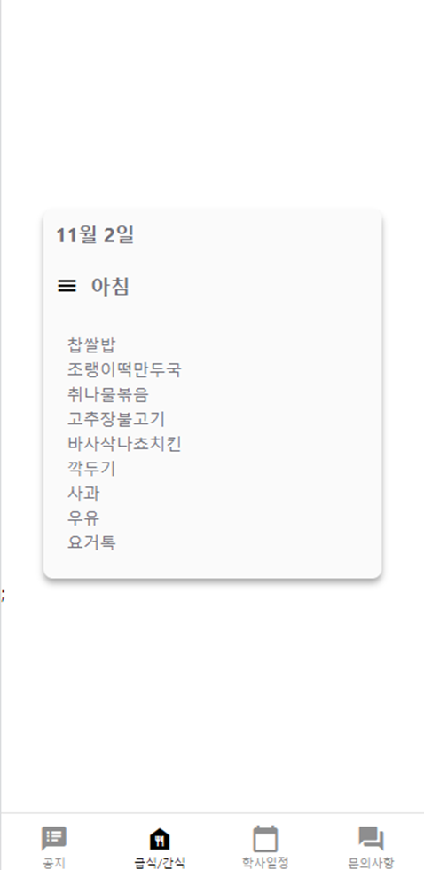

Slide 10
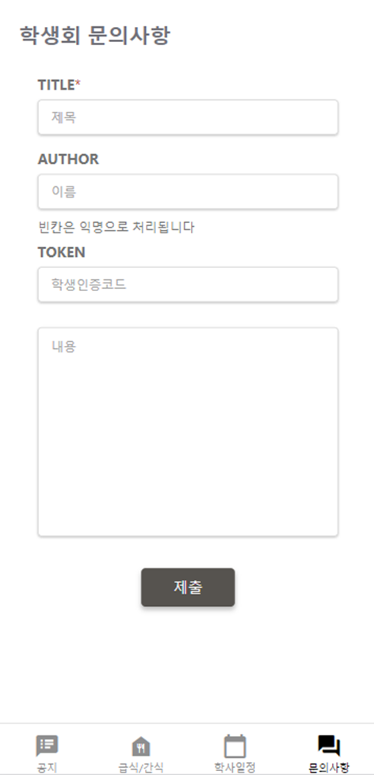

Slide 11
프로젝트 아이디어
기상곡 투표 시스템
소통앱 투표

Slide 12
감사합니다!

